Slide 1
Review 및 Python 조건문

Slide 2
0. 강의 계획
강의 | 강의 내용 | 비고
1 | 1-1 리눅스 및 파이썬 소개 1-2 서버 접속(ssh), 리눅스 명령어 실습 / 파이썬 “hello python” 출력 | 학생 실습 ID 발급
2 | 2-1 개발 환경 구축 - Jupyter notebook 접속 및 사용법 2-2 파이썬 변수1 - 변수의 개념과 종류 | 연구실 서버 활용
3 | 3-1 파이썬 변수2 - 기본 변수(숫자, 문자열) 및 실습 3-2 파이썬 변수3 – 리스트(list) 변수 제어 | 예제 실습
4 | 4-1. 키보드 입력 / 화면 출력 4-2. 반복문1 – for 와 리스트 함께 사용하기 | 예제 실습
5 | 5-1. 반복문2 – for 와 반복문 제어 | 예제 실습
6~7 | Review ( 1~5주차), 파일 읽기 / 쓰기 | 예제 실습
8 | 8-1. 조건문1 – if 와 비교 연산자 8-2. 조건문2 – 중복 조건문 구현(if~else, elif) | 예제 실습
9 | 9-1 함수의 정의와 호출 9-2 함수 매개변수와 반환 값 | 예제 실습
10 | 10-1 표준/외부 모듈 사용 10-2 모듈 생성/사용 | 예제 실습
11 | 11-1 넘파이 – Numpy 설치 및 배열 다루기 11-2 넘파이 활용 – 선형방정식/역행렬/행렬식 | 예제 실습
12 | 12-1 데이터 시각화 - Matplotlib 설치 및 그래프 그리기 12-2 Matplotlib 활용 – 서브그래프 그리기 | 예제 실습
파이썬 강의
1. 일시 : 매주 금요일 14시 ~ 15시
2. 장소 : On line Class by Zoom
( Invite address 단톡방 공지 )
3. 강의자료 및 예제코드:
https://github.com/moebs/python_lab
(강의전 매주 업데이트 단톡방 공지 )
4. 강의 일정

Slide 3
학습 순서
1
Review
2
파이썬- 조건문(if-else)
3
파이썬- 함수

Slide 4
1. Review – 반복문 기본 구조
 | 문법 | 예제
기본 구조 | for 변수 in 리스트(또는 튜플, 문자열): (indent4칸)반복할 문장1 (indent4칸)반복할 문장2 | family_list = ['mother', 'father', 'sister'] for str_1 in family_list: print('사랑하는') print(str_1)
주의 사항 | 1. for 끝에 :(콜론)을 빠뜨리지 않았는지 확인 2. for 다음 줄에 오는 반복할 코드의 들여쓰기(4칸) 확인 | family_list = ['mother', 'father', 'sister'] for str_1 in family_list # 콜론 없어서 에러 print('사랑하는') # indent error print(str_1) # indent error
들여쓰기 (indent) | 파이썬은 들여쓰기를 사용하여 영역을 지정 for, if, def 등을 작성하면서 나오는 ”:” 다음 아랫 줄은 반드시 들여쓰기를 해야합니다. | family_list = ['mother', 'father', 'sister'] for str_1 in family_list: print('사랑하는') print(str_1) # 들여쓰기가 안되어서 반복x

Slide 5
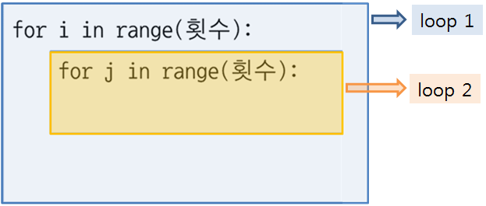
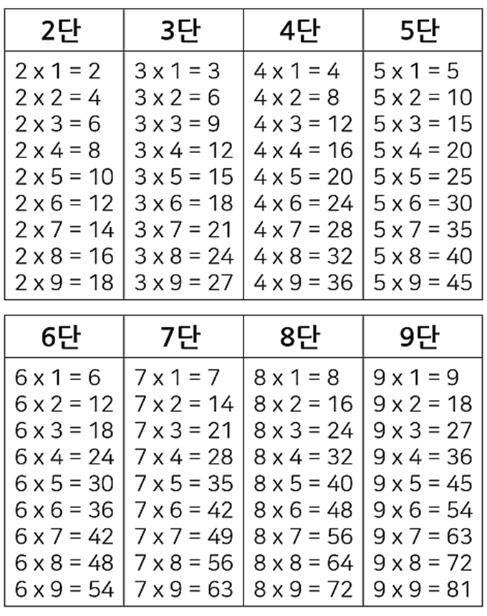
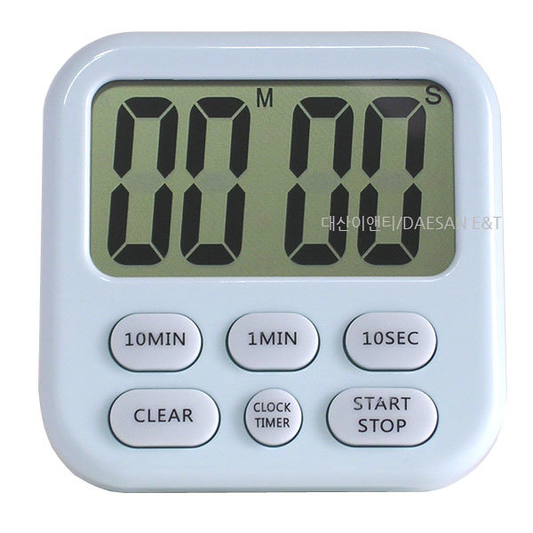
1. Review – 이중 루프 응용
반복문 안에 반복문이 들어가는 형태를 중첩 루프(다중 루프)라 한다.
구구단(a x b) 출력하는 프로그램
for a in range( 2 , 9 + 1):
for b in range( 1 , 9 + 1):
print( a,“x",b,'=', a*b )
loop 1 ( 2 ≤ a ≤ 9 )
loop 2 ( 1 ≤ b ≤ 9 )
- range( 1, 10) : 1, 2, ….,9 (10은 포함X)
- range(0, 10, 2) : 0, 2, 4, 6, 8

Slide 6
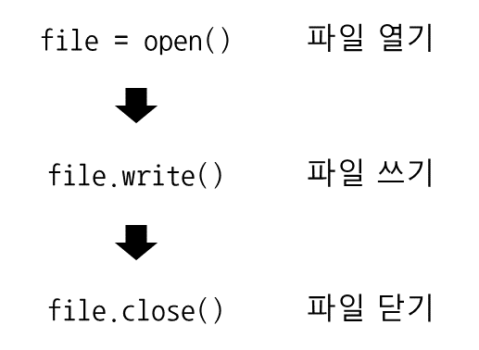
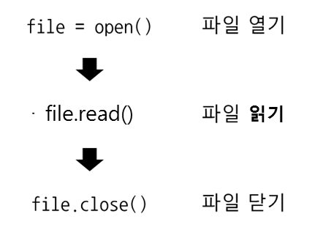
2. 파이썬 – 파일 쓰기/읽기 형식
 | 파일 쓰기 | 파일 읽기
Flow
파일 열기 | 파일 객체 = open(파일 이름, 파일 열기 모드)
열기 모드 | w : 쓰기모드(write) - 파일에 내용을 쓸 때 사용 a : 추가모드(add) - 파일의 마지막에 새로운 내용 추가 | r : 읽기모드(read) - 파일을 읽기만 할 때 사용
예제 | # my_name.txt 파일을 쓰기 모드(w)로 열기. 파일 객체 반환 file = open('my_name.txt', 'w') file.write('shrek') # 파일에 문자열 저장 file.close() # 파일 객체 닫기 # my_name.txt 파일을 추가 모드(a)로 열기. 파일 객체 반환 file = open('my_name.txt', ‘a') file.write(‘piona') # 파일에 문자열 저장 file.close() # 파일 객체 닫기 | # my_name.txt 파일을 읽기 모드(r)로 열기. 파일 객체 반환 file = open('my_name.txt', 'r') name = file.read() # 파일에 문자열 저장 file.close() # 파일 객체 닫기 print(name)
https://github.com/moebs/python_lab/blob/master/ch06/ch06_example.ipynb

Slide 7
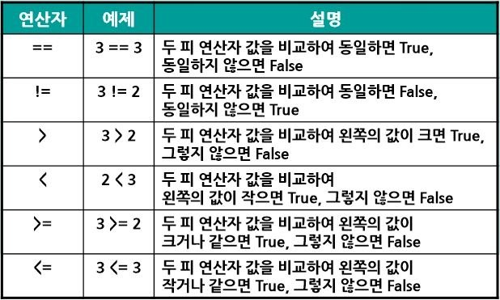
3. 파이썬 – 조건문 (if-else) 필요성
 | 조건 판단 → 상황 수행 | 프로그래밍
조건문 | 주어진 조건을 판단한 후 상황에 맞게 처리해야 할 경우가 생긴다. 프로그래밍에서 조건을 판단하여 해당 조건에 맞는 상황을 수행하는 데 쓰는 것이 if문이다.
 | "돈이 있으면 택시를 타고, 돈이 없으면(그렇지 않으면) 걸어 간다.“ If I have money, I take a taxi, if I don't have money, I walk. (if not ≒ otherwise ≒ else) | money_s = input('돈 얼마 있어요? ') money_f = float(money_s) if money_f > 0: print("택시를 타고 가세요") else: print("걸어 가세요")
 | if ( 조건 ) : (indent4칸)실행문1 (indent4칸)샐행문2 else : (indent4칸)실행문1 (indent4칸)샐행문2

Slide 8
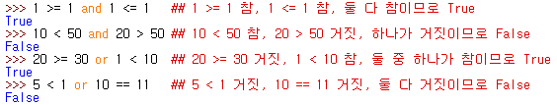
3. 파이썬 – 중복 조건문
 | 조건 판단 → 상황 수행 | 프로그래밍
조건문 | 택시비 : money ≥ 3500 버스비 : 1500 ≤ money < 3500 도보 : money ≤ 1500 | money_s = input('돈 얼마 있어요? ') money_f = float(money_s) if money_f >= 3500: print("택시를 타고 가세요") elif (1500 <= money_f) and (money_f < 3500): print('버스 타세요') else : print("걸어 가세요")
 | if ( 조건 ) : (indent4칸)실행문1 (indent4칸)샐행문2 elseif ( 조건 ) : (indent4칸)실행문1 (indent4칸)샐행문2 else : (indent4칸)실행문1 (indent4칸)샐행문2

Slide 9
3. 파이썬 – 조건문 응용
 | 조건 판단 → 상황 처리 | 프로그래밍
학점 | A : 100 ≥ score ≥ 90 B : 90 > score ≥ 80 C : 80 > score ≥ 70 D : 70 > score ≥ 60 F : 60 > score ≥ 0 | score_s = input(‘점수를 입력하세요? ') score_f = float(score_s) if ( 100 >= score_f) and ( score_f >= 90): print(“A 학점 입니다") elif ( 90 >= score_f) and ( score_f >= 80) : print('') else : print("")
계산기 | 사칙연산 기호와 두 수 a, b를 입력 받아 연산 수행하시오 | mark = input('사직연산 기호를 입력 하세요') a = input('a를 입력하세요') b = input('b를 입력하세요') a = float(a) b = float(b) print('\n') if mark == '+' : print('a+b = ', a+b)

Slide 10
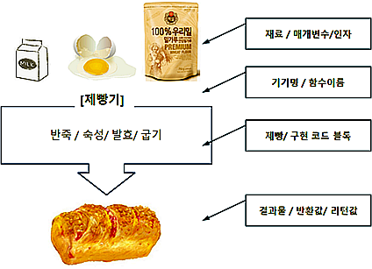
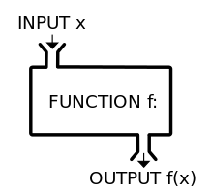
4. 파이썬 – 함수 정의
함수 | 수학 | 프로그래밍
의미 | 함수는 입력값에 따라 출력값을 만들어 내는 ‘블랙 박스’와 같다. | "반복적으로 사용되는 부분"을 묶어서 프로그램을 여러 개의 함수로 나누어 작성하면, 프로그램 흐름을 일목요연하게 볼 수 있음. ( 모듈화 ) 프로그램에 문제가 발생하거나 기능의 변경이 필요할 때에도 손쉽게 유지보수 가능. ( 함수 재활용 )
개념 | 1-1. 작은_바케트빵 baking(1, 1, 1) 1-2. 큰_바게트빵 baking(1.5, 1.5, 2) 2-1. 파운트케익(1, 0.5, 1, 1) 2-2. 작은_바케트빵(1, 0, 1, 1) | 1. def baguette(milk, egg, flour) bread = milk + egg + flour return bread 2. def baking(milk, suger, egg, flour) bread = milk + water + egg + flour return bread
정의 | y = f(x) = 2x+1 z = plus(x, y) = x+y | def f(x): y = 2*x + 1 return y def plus(x, y): total = x + y return total | def cal(x, y): total = x + y mul = x * y return total, mul

Slide 11
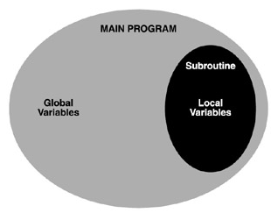
4. 파이썬 – Scope of Variables
지역 경찰(local police)
Federal Bureau of Investigation
연방수사국
1
Subroutine 2
Local
Variables
전역변수는 프로그램이 복잡해질수록 컨트롤 어려움.
다른 엉뚱한 함수 때문에 변수의 값이 바뀌는 상황 발생
https://github.com/moebs/python_lab/tree/master/ch08
https://github.com/moebs/python_lab/blob/master/ch08/ch08_example.ipynb
https://www.pyimagesearch.com/2020/05/04/covid-19-face-mask-detector-with-opencv-keras-tensorflow-and-deep-learning/

